Slide 1


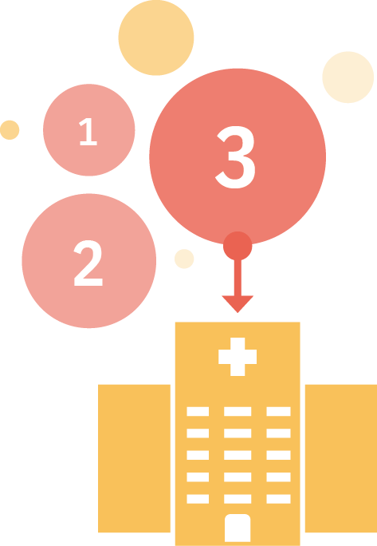


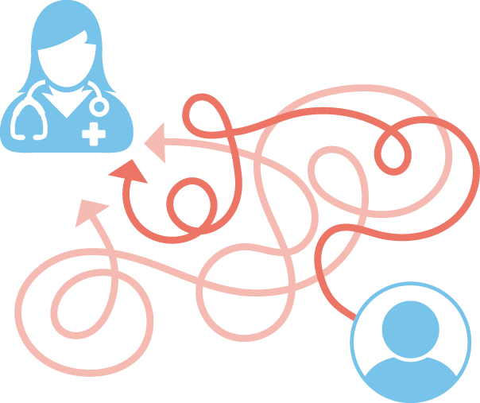

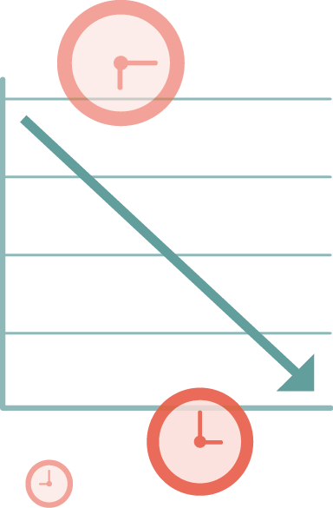

PARANNA
DIAGNOOSIA
MYELOMA
-DIAGNOOSIN HAASTE
Myeloomapotilaat käyvät todennäköisesti
vähintään 3 kertaa
perusterveydenhuollossa ennen kuin saavat lähetteen
Myelooman oireet ovat
ei-spesifisiä
(esim. selkäkipua ja väsymystä), mikä vaikeuttaa sen tunnistamista perusterveydenhuollossa
Diagnoosiin kuluu keskimäärin 108,6 päivää, ja 25% potilaista odottaa yli 8 kuukautta
Keskimäärin potilaat kokevat oireita noin
1 kuukauden ajan
ennen kuin hakevat apua ja 25%
potilaista odottaa yli
3 kuukautta
Potilaat kokevat pitkiä ja sekavia polkuja
diagnoosiin
Isossa-Britanniassa tehdyssä tutkimuksessa todettiin, että
34% potilaista diagnosoitiin hätäkäytäntöjen kautta
Viivästynyt diagnoosi voi vaikuttaa negatiivisesti
myeloomapotilaiden elämänlaatuun sekä taudista selviytymiseen
PARANNA ELÄMÄÄ

